Slide 1
9° Mostra concorso Nazionale di modellismo
“Città di Verona”
CATEGORIA D2
DIORAMI E SCENETTE DI FIGURINI
DI OGNI EPOCA E SCALA

Slide 2
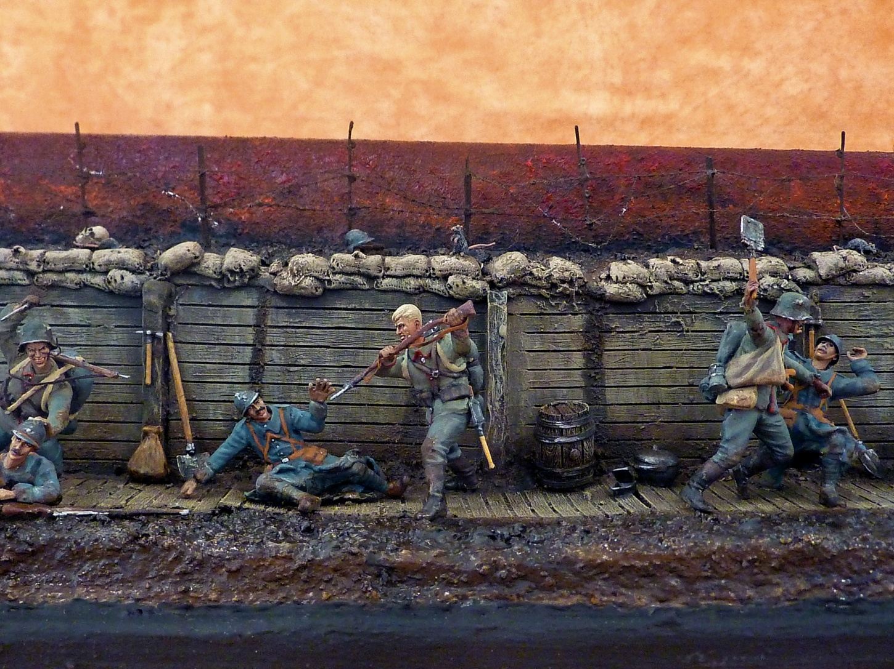
9° Mostra concorso Nazionale di modellismo
“Città di Verona”
“Assalto trincea Francese”
Speciale
Mario Bellini

Slide 3
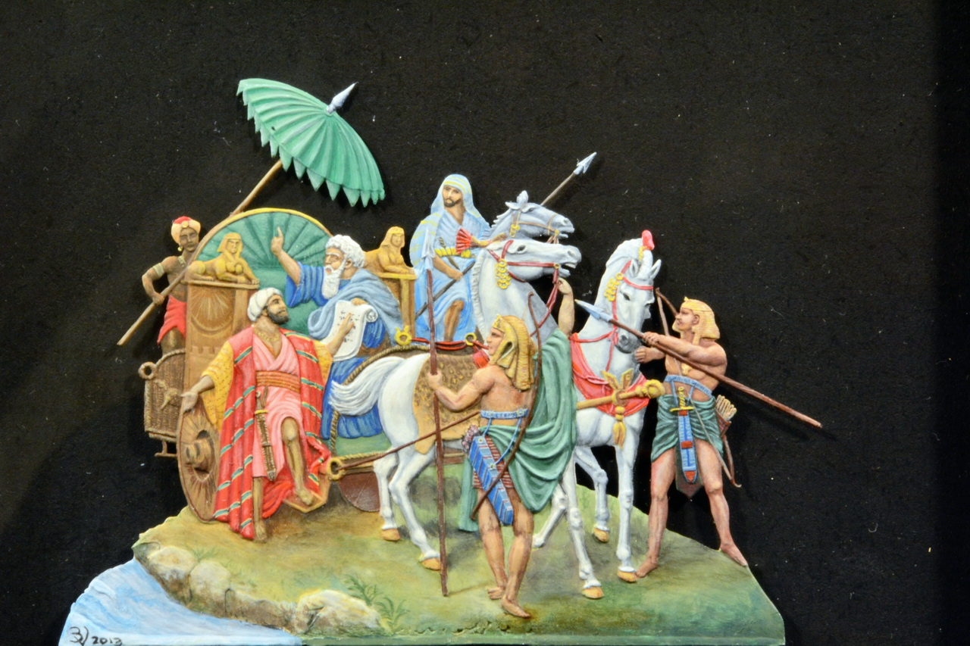
9° Mostra concorso Nazionale di modellismo
“Città di Verona”
Philippus und der Kammerer aus dem Morgenland
Bronzo ex D4
Vittorio Bazzoni

Slide 4
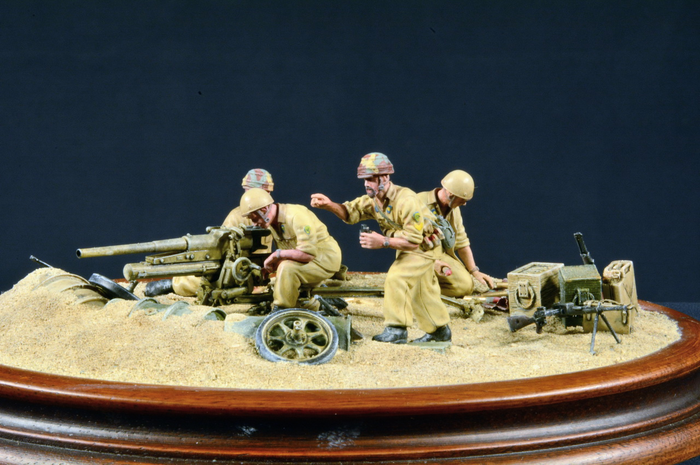
9° Mostra concorso Nazionale di modellismo
“Città di Verona”
Cannone 47-32 AT
Bronzo
Maurizio Valentini

Slide 5
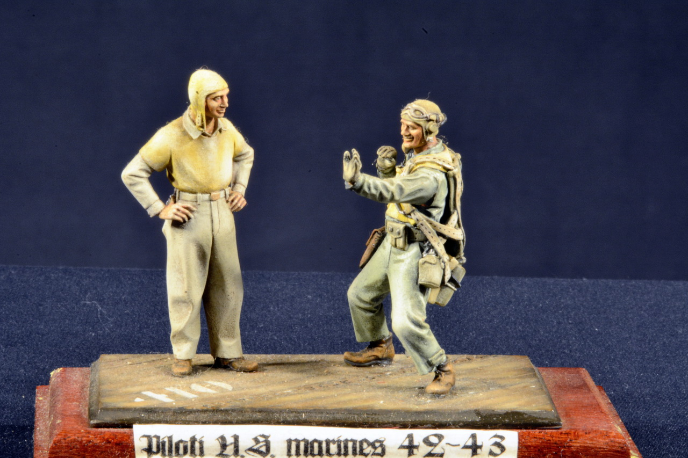
9° Mostra concorso Nazionale di modellismo
“Città di Verona”
Pilota US Marines '42-'43
Argento
Daniele Giromini

Slide 6
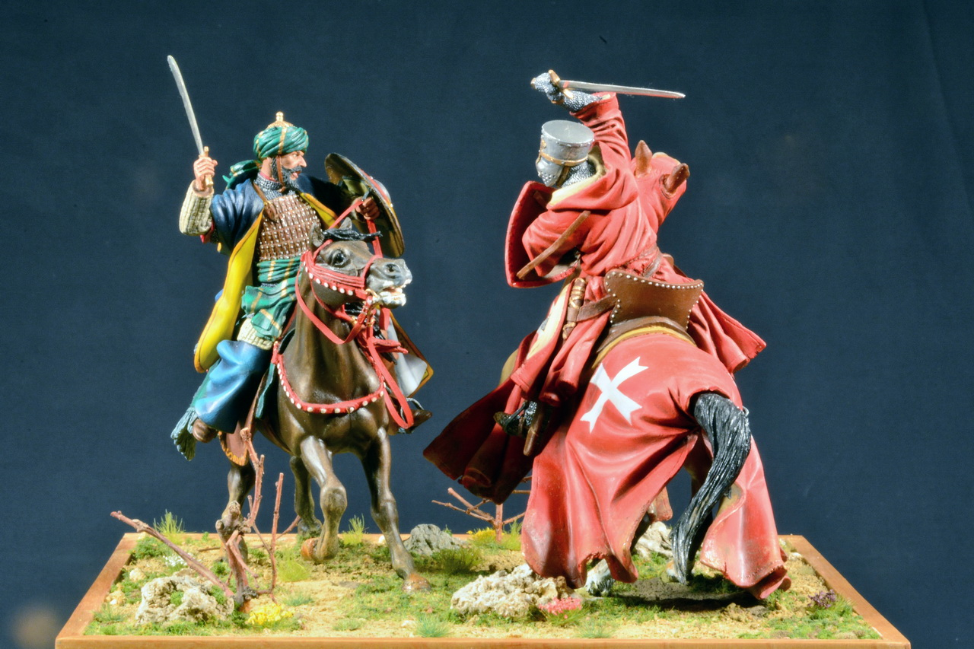
9° Mostra concorso Nazionale di modellismo
“Città di Verona”
Cavaliere Crociato con Islamico Palestina XIII Sec.
Oro
Giancarlo Cavallini

Slide 7
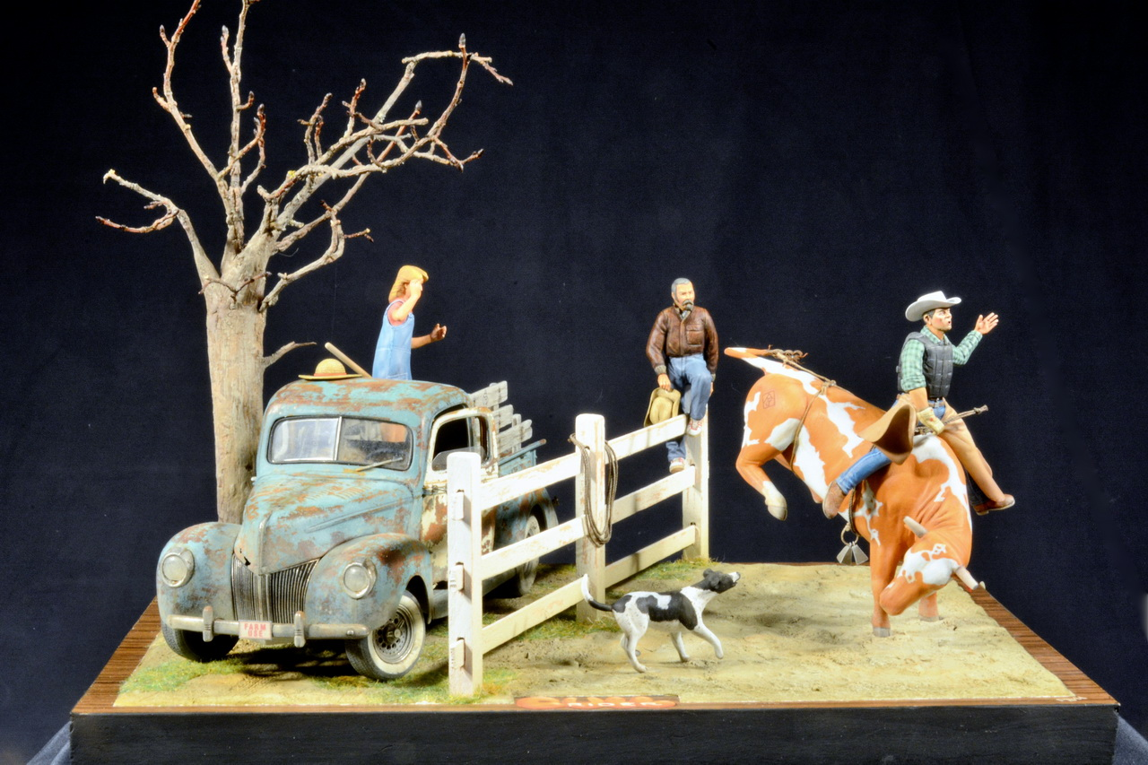
9° Mostra concorso Nazionale di modellismo
“Città di Verona”
Bull Rider
Best Of Class
Pietro Ballarini

